Slide 1
Java I/O
如何在Java中好好的理解並處理I/O

Slide 2

大綱
從硬體層面看I/O
Java Demo
Streaming 基本介紹/使用注意
Buffer的概念

Slide 3

何謂I/O
Input/Output
於Java中通常用來代稱資料(byte[])的進出
代表Interface: InputStream, OutputStream

Slide 4
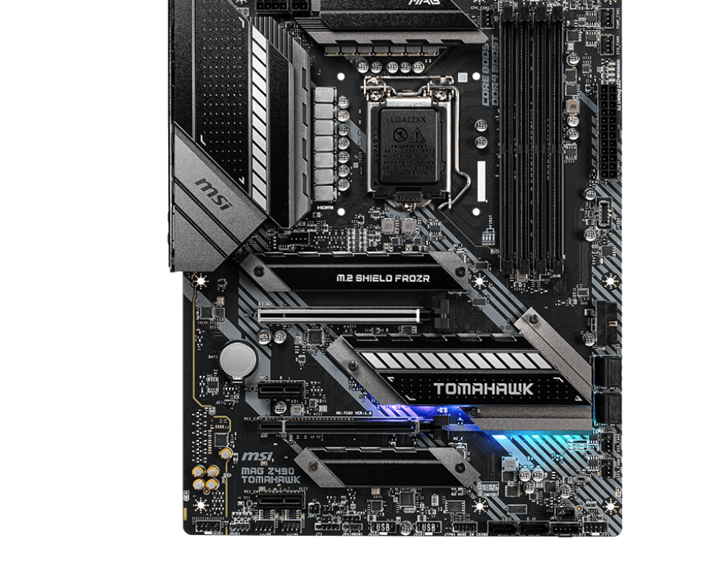
I/O如何形成
B
A
以某牌Z490主機板為例
電腦主機基本元件
CPU
RAM
存儲設備 CPU直通 (intel Gen11+)
存儲設備
DIM總線
C
E
D
F

Slide 5
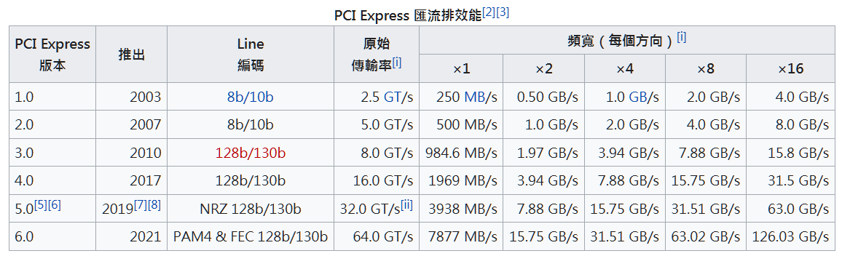
電腦存儲所使用的通道: PCI-E
PCI-E Gen3 x4

Slide 6
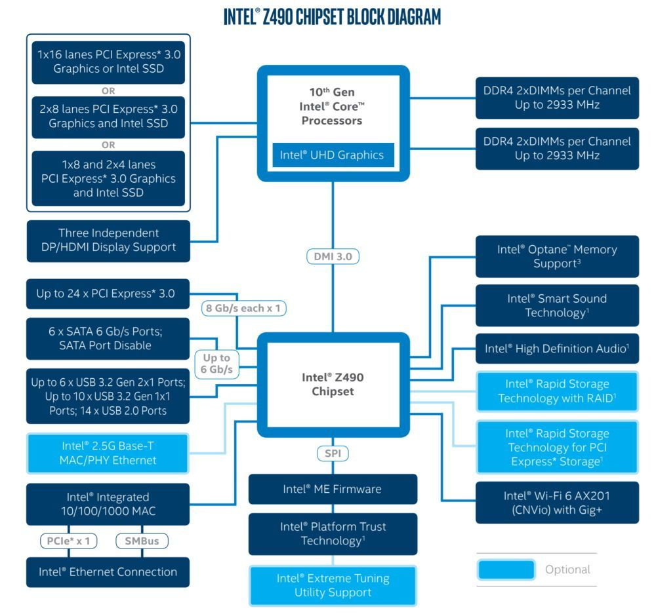
主板I/O細節
Intel Z490解決方案

Slide 7
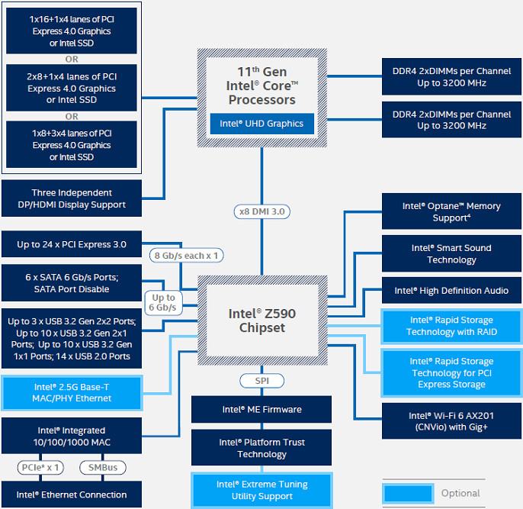
主板I/O細節
Z590補充: 關於CPU直通

Slide 8
Java I/O Live Demo
基礎展示
一般使用建議
Restful API下載示範
跨App Restful API示範

Slide 9




Restful API 下載
Use Buffer
User
App
File

Slide 10
Restful API 下載 (跨APP)
Request Report
Use Buffer
Request Report
User
Gateway
Report-RPC
Download
Read
Write
File

Slide 11
Restful API 下載 (跨APP-Async)
Request Report
Request Report
User
Gateway
Report-RPC
Request OK
Before
Write
After
Use Buffer
Read
User
Gateway
File

